Slide 1
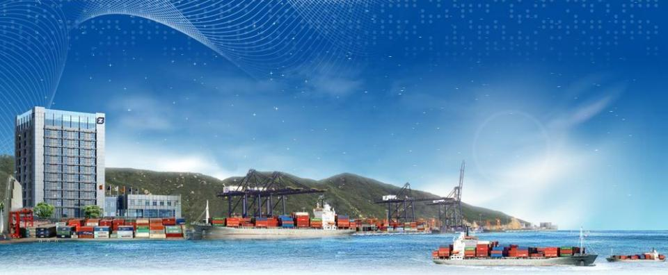
珠海国际货柜码头（高栏）有限公司
Zhuhai International Container Terminal (Gaolan) Limited
高栏港--通往世界之门
Gaolan Port – The Gateway to The World

Slide 2
公司概况
目
录
硬件设施
操作部简介
福利待遇

Slide 3
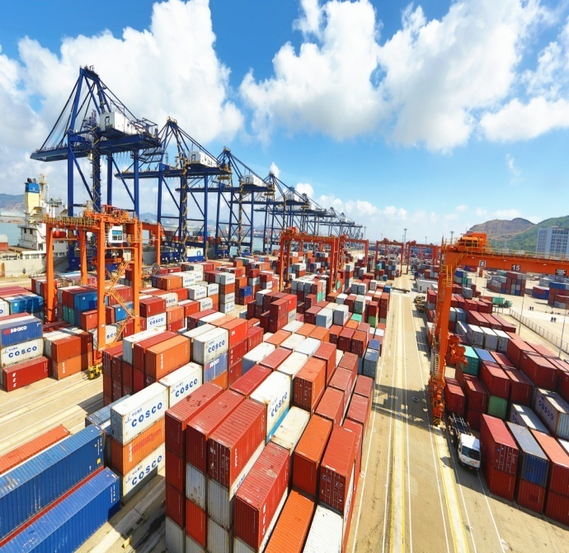
PART 1 公司概况

Slide 4
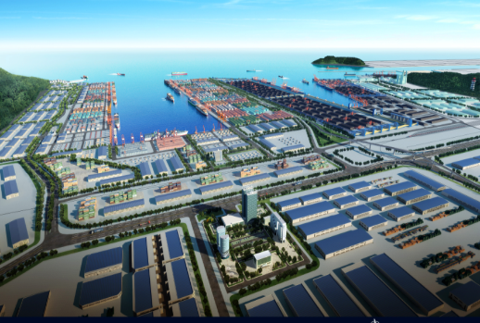
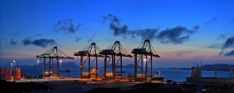
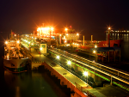
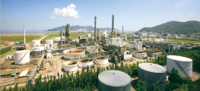
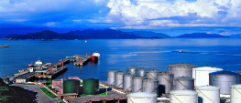
珠海港控股集团-大型国有独资企业
Company Profile – Zhuhai Port Holdings Group Co.,Ltd.
-总资产达223亿元，业务覆盖港口装卸、港口物流、港口服务、高端制造、电力能源、管道燃气等六大业务板块。With the total asset of 22billion, ZPH owns a business of six major parts: port handling, port logistics, port service, upmarket manufacturing, Power & Energy and pipeline gas service.
-高栏国码-珠海港控股集团子公司 ZICT(G)-A Subsidiary of ZPH
-珠海港控股集团成立于2008年7月，是珠海市港口建设和开发的具体承担者，“以港立市”战略的推动者。ZPH, established in July, 2008, is now the undertaker of Zhuhai Port’s construction and development, and the mover of the “Port-based City”strategy.
-是西江联盟的倡导者、领导者；珠西地区最大、最专业化的码头运营商。The pioneer and leader of West River Port Union; The largest and most professional port service provider in west Pearl River Delta Area.

Slide 5
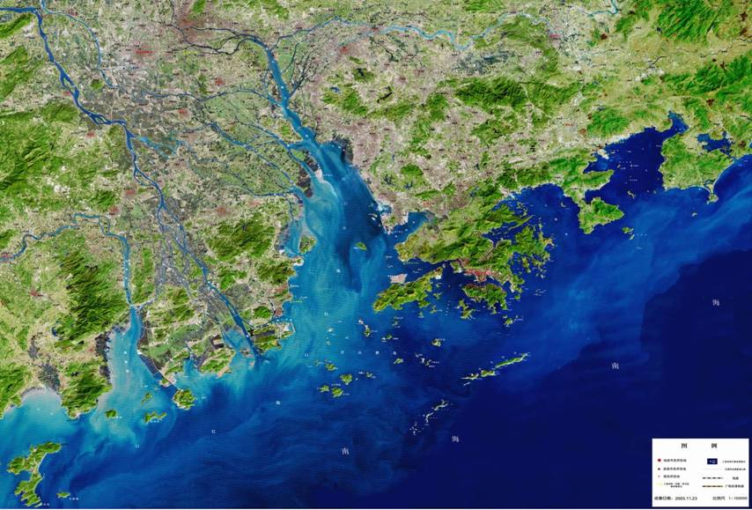
优越的地理位置
Superior Geographical Location
广州
Guangzhou
惠州
Huizhou
佛山
Foshan
东莞
Dongguan
南沙
Nansha
江门
Jiangmen
中山
Zhongshan
深圳
Shenzhen
香港
Hongkong
国际主航道
International Marine Channel
珠海
Zhuhai
9 Sea Miles
高栏国码
1 Sea Miles
珠江西部地区唯一深水良港
Only deepwater port in western PRD

Slide 6
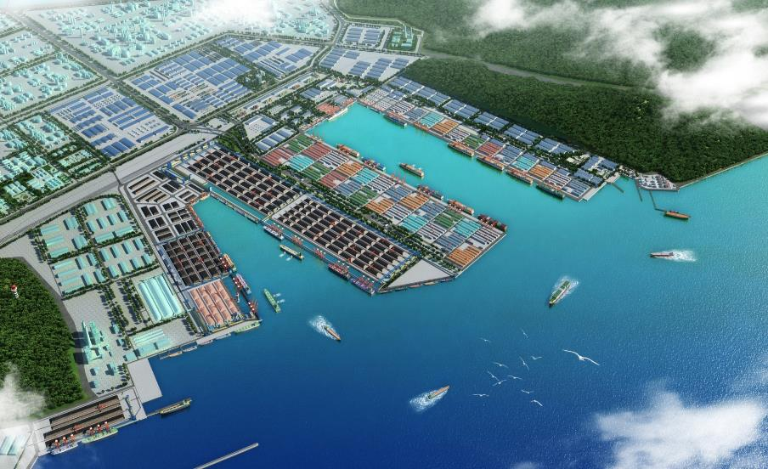
高栏港区码头示意图
Map of ZPH Gaolan Port Terminals
2×35-thousand-ton class terminal (constructed)
2X3.5万吨
（已建）
2X7万吨
（已建）
2×70-thousand-ton class terminal (constructed)
高栏国码
4X10万吨级
（一个已建成，一个待验收，两个在建）
4×100-thousand-ton class terminal (1 constructed,1 ready for acceptance, 2 in construction)
预留集装箱泊位
7X10万吨级
（规划）
7×100-thousand-ton class terminals (in plan)

Slide 7
高栏国码集装箱和主要散货吞吐量
Gaolan Terminal Containers & Break-bulk Cargo Throughput
高栏国码集装箱吞吐量(标箱)(2014年-2018年)
高栏国码散货纸浆吞吐量(吨)(2014年-2018年)

Slide 8
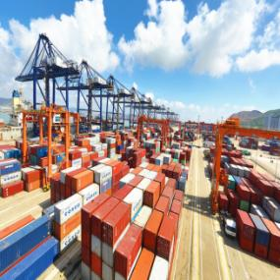
PART 2 硬件设施

Slide 9
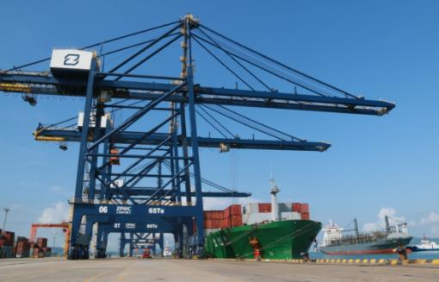
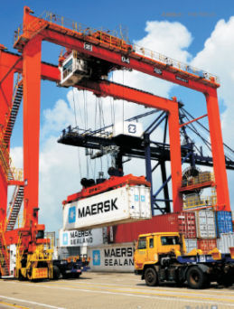
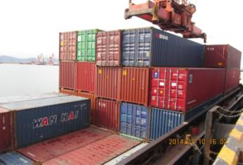
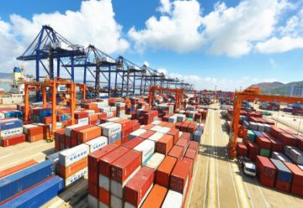
码头风貌
Photo Gallery

Slide 10
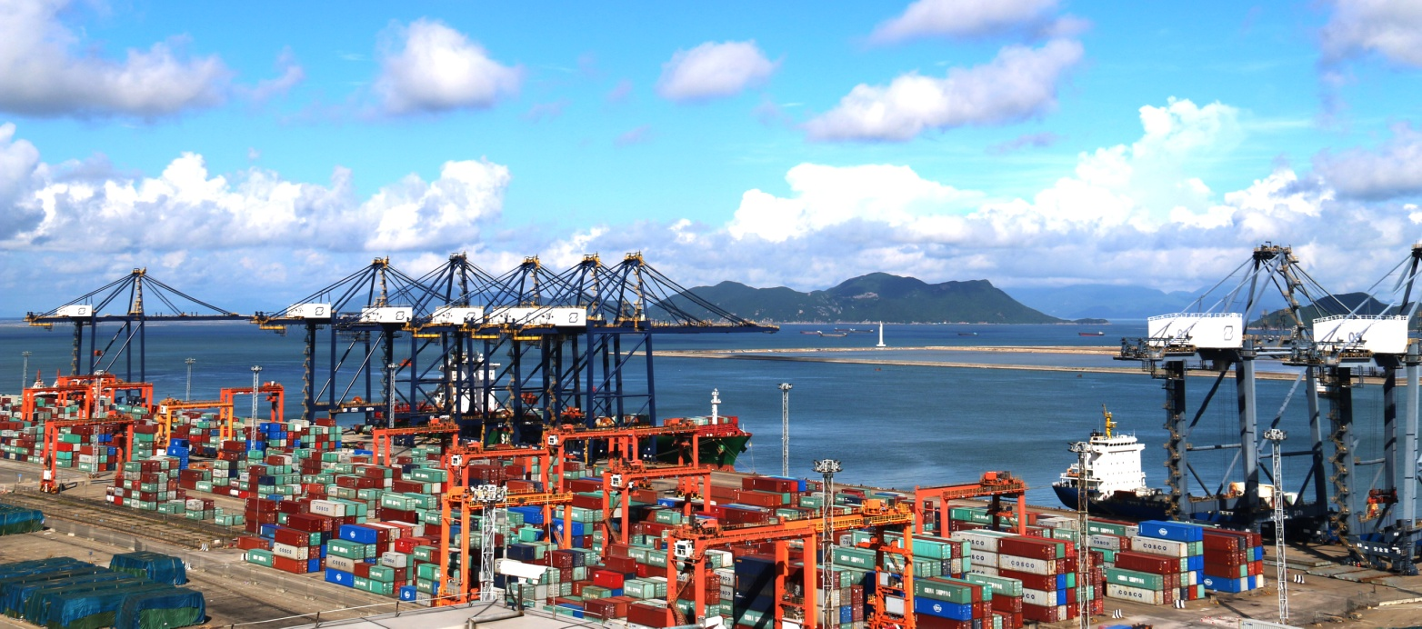
码头全景

Slide 11
码头布局
Terminal Layout
多用途码头（面积21公顷）
1994年开始运营两个3.5万吨多用途泊位,可处理集装箱及件杂货。
Multi-purpose Terminal(21 hectares)
2 x 35,000 ton berths
Both handling container & general cargo
集装箱一期（面积56公顷）
2009年开始运营两个7万吨（水工结构兼顾10万吨级）集装箱泊位。
Container Phase I (56 hectares)
2 x 70,000 ton container berths
(with handling capacity up to 100,000tons)
集装箱二期（面积73.6公顷）
2016年第一个10万吨级（水工结构兼顾15万吨级）集装箱泊位将投入使用。
Container PhaseII (73.6 hectares)
4 x 100,000 ton container berths
(with handling capacity up to 150,000 tons)
Page 11

Slide 12
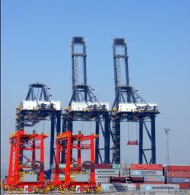
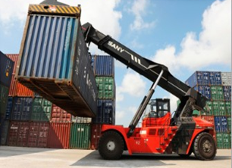
码头设施概况 Facilities Overviews
码头设施概况 Facilities
大型超巴拿马型集装箱吊 Post-Panamax Container Quay Crane | 10+4
最大起重能力（吊具下） Maximum Lifting Capacity (under spreader) | 65T
最大起重能力（吊钩下） Maximum Lifting Capacity (under hook) | 75T
最大外伸距 Maximum Outreach | 65M
多用途岸吊 Multi-Purpose Jib Crane | 7+4
龙门吊 RTGCs | 25+16
龙门吊堆高 Stacking Height | 5 Over 1
龙门吊横跨 Stacking Width | 6 Over 1
冷藏箱插头 Reefer Plugs
一期 Phase I | 96
二期 Phase II | 200
仓库 Warehouse
现有 Current | 26,000M²
建设中 In-Construction | 150,000M²

Slide 13
PART 3 操作部简介

Slide 14
职责与架构
部门
职能
组织
架构
组织和指挥港口日常生产运作;
合理调配港口的生产设施、仓库堆场，不断提高港口的装卸作业能力。
中控调度室;
机械室;
箱管组;
客服组;
现场督导组;
散货组
Notes:
一、政策优势：
1.点到点直航，符合监管新趋势、新要求；
2.高效通关，当天申报、当天验放；
3.珠海市政府产业扶持；
4.港口资质设施完善，重点打造特色产业服务；
5.提供持续的航线财政扶持政策
二、地理区位优势：
1.东南亚回程华南第一挂靠港，具备航运时间优势；
2.陆路运输便捷，全程高速公路距广州水果批发市场仅2.5小时车程；
3.粤港澳大湾区的桥头堡，辐射带动优势；
4.完善的西江水路驳船网络，海铁、海空联运模式，具备换装转运优势；
5.华南主要内贸集装箱中转港口，具有全国沿海主要港口集装箱航线覆盖的优势
三、实力合作伙伴
合作伙伴具有整合进口水果物流全程供应链的强大实力，在贸易、金融、物流运输、报关等方面提供全方位的优质服务，对泰国进口水果业务有广泛的影响力

Slide 15
招聘岗位
岗位名称：生产操作岗（4名）
岗位要求：1、本科学历，港口物流或相关专业。
2、具有较强责任心，身体健康，能适应三班倒工作。
3、有良好的沟通能力和应变能力，服从岗位分配。
4、最好有C1驾照。
职责范围：1、录用后在操作部中控调度、现场督导、箱管、客服、
机械、散货、承包商管理等各组别进行轮岗培训。
2、根据人员素质和实际需求进行二次分配调整。

Slide 16
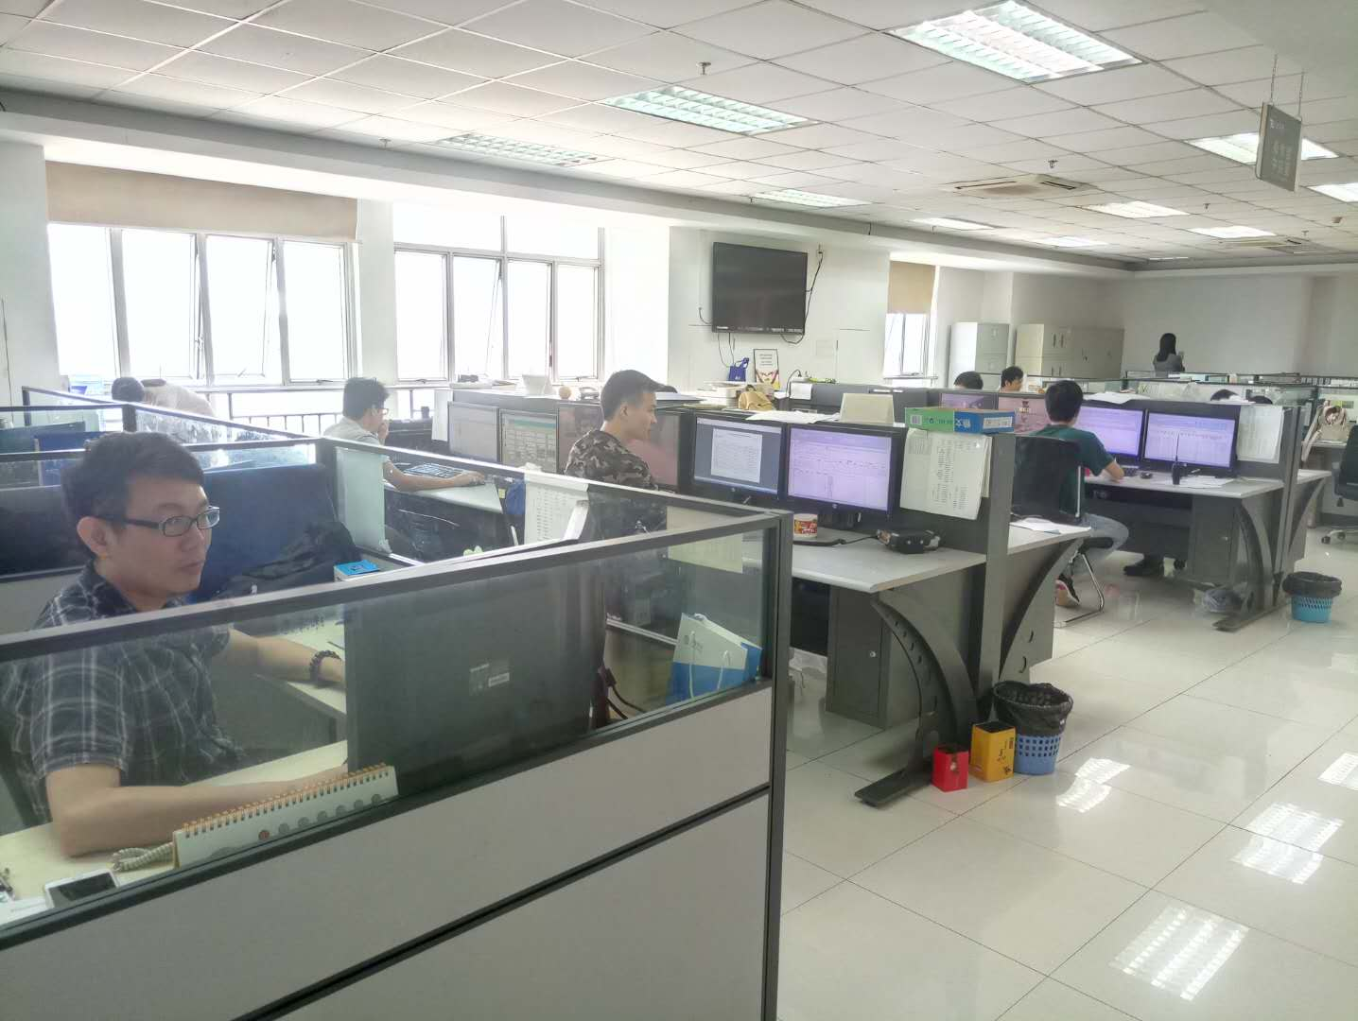
工作环境·中控调度室

Slide 17
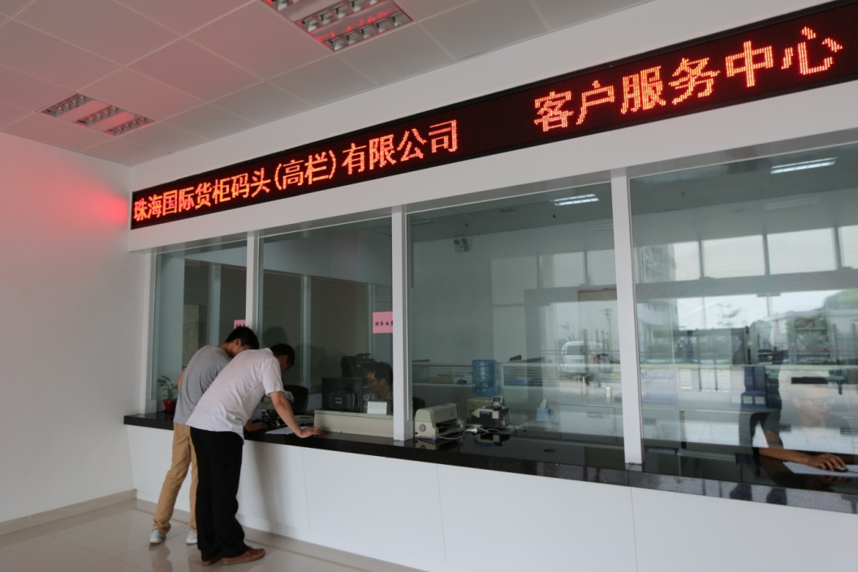
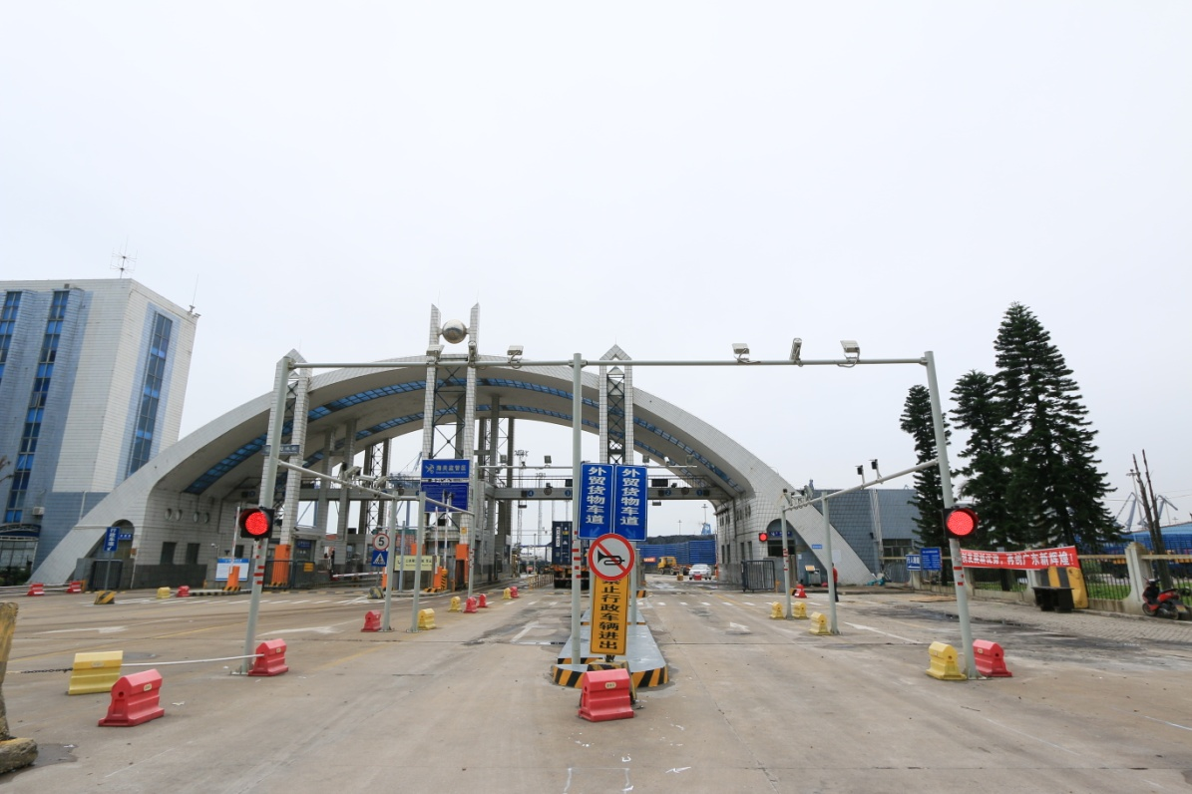
工作环境·箱管客服组

Slide 18
PART 4 福利待遇

Slide 19
福利待遇·实习生
1、实习补助+住房补贴+加班费+节日福利
2、免费工作餐、通勤车
3、人身意外伤害保险

Slide 20
福利待遇·正式员工
1、基本工资+岗位工资+绩效奖金+加班工资+年终奖金
2、免费工作餐、通勤车
3、购买五险一金
4、丰厚的节日福利及工会会员福利

Slide 21
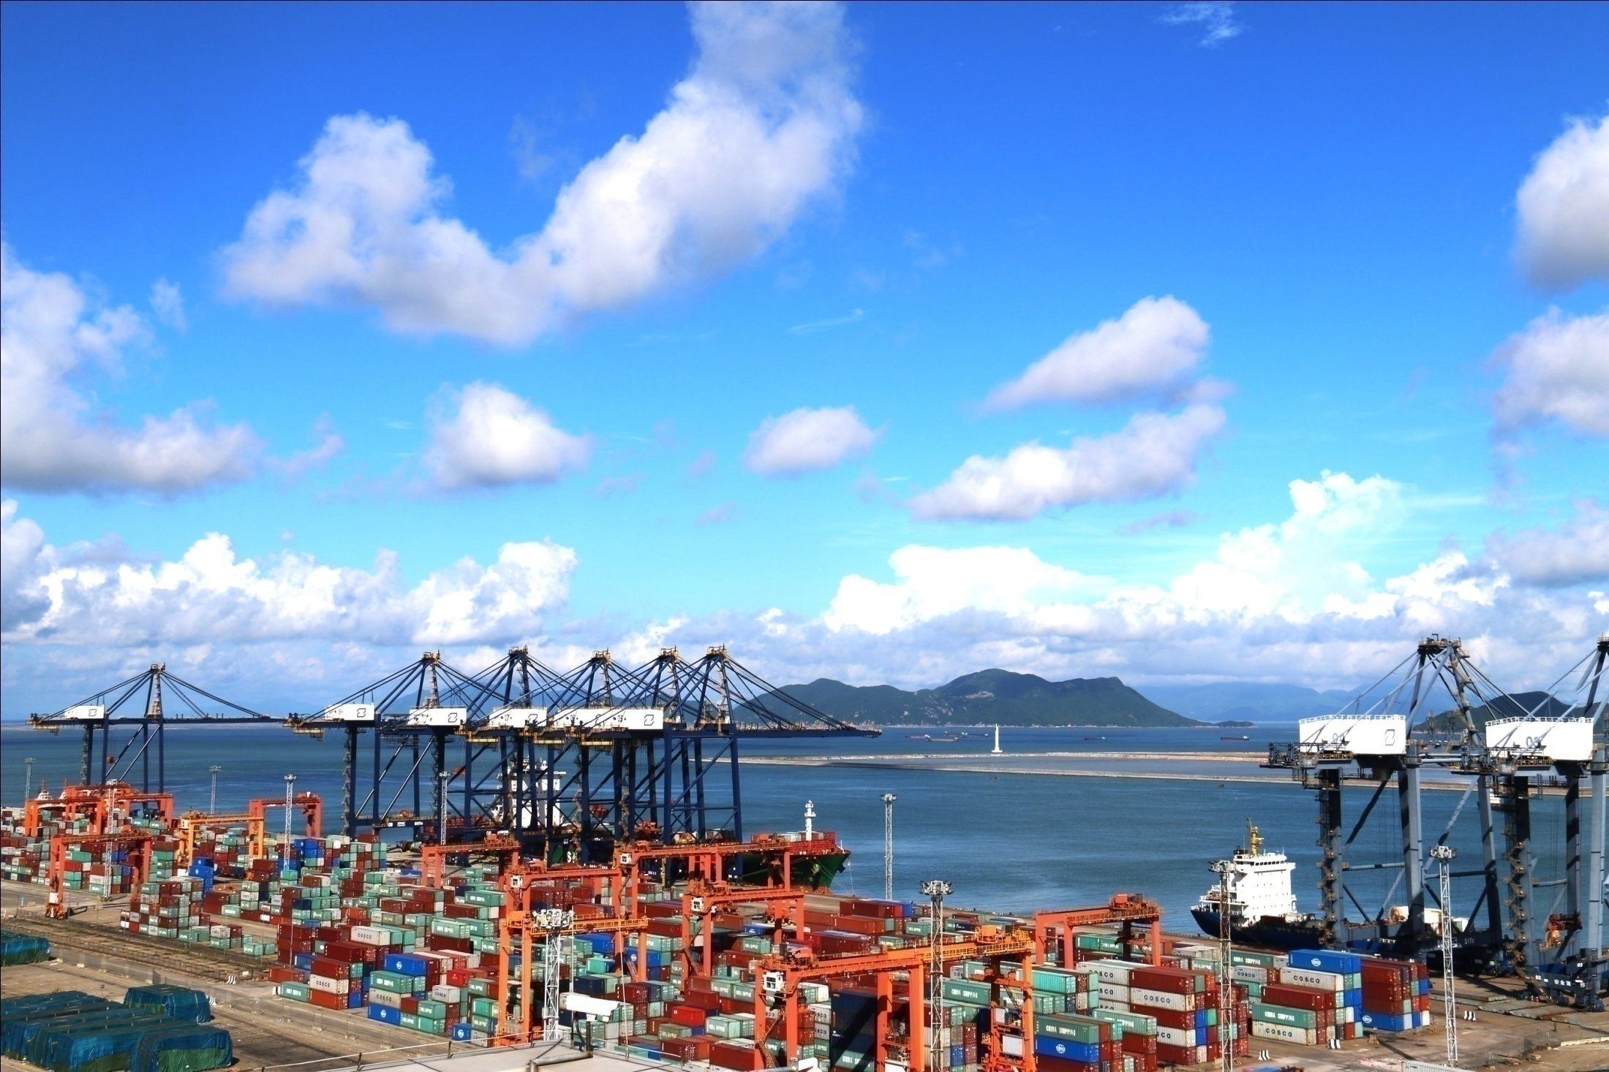
欢迎加入高栏国码！

